Slide 1

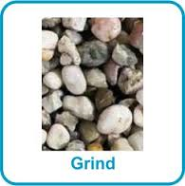

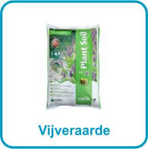
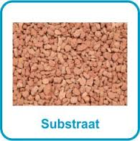
Bodem

Slide 2
Planning vandaag
1e lesuur:
Inleiding
Terugblik afgelopen weken
Uitleg en maken
hoofdstuk 13,14,15,16 en 17
2e lesuur:
Praktijk bodemprofiel met grondboor

Slide 3
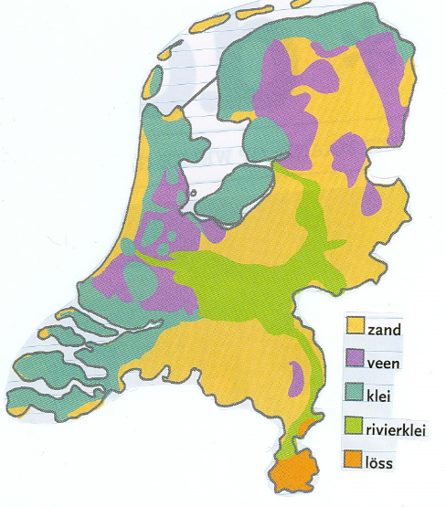
Terugblik

Slide 4
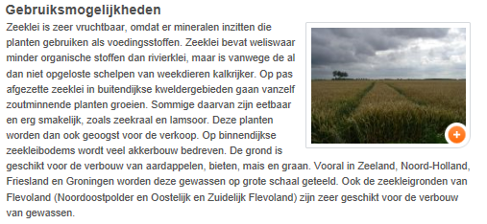
Terugblik
Waar komt zeeklei voor?
Waarvoor wordt zeeklei gebruikt?
Waar kun je klei aan herkennen?

Slide 5
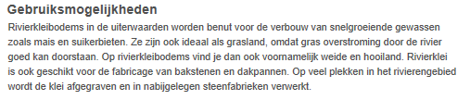
Terugblik
Waar komt rivierklei voor?
Wat wordt er gekweekt op rivierklei?
Waar kun je klei aan herkennen?

Slide 6
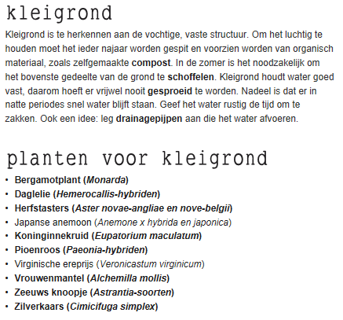
Terugblik

Slide 7
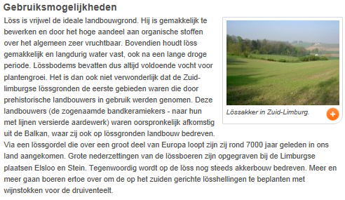
Terugblik
Waar komt loss voor?
Wat wordt er op loss gekweekt?

Slide 8
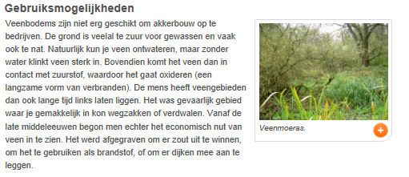
Hoofdstuk 4
Herkennen van grondsoorten
Waar komt veen voor?
Wat wordt er op veen gekweekt?
Waar kun je veen aan herkennen?

Slide 9
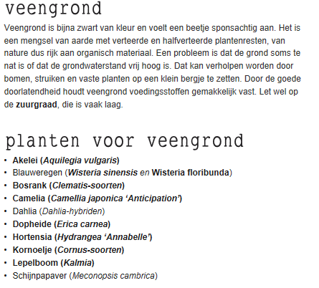
Hoofdstuk 11

Slide 10
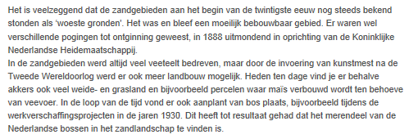
Hoofdstuk 4
Herkennen van grondsoorten
Waar komt zandgrond voor?
Wat wordt er op zandgrond gekweekt?
Hoe kun je zandgrond herkennen?

Slide 11
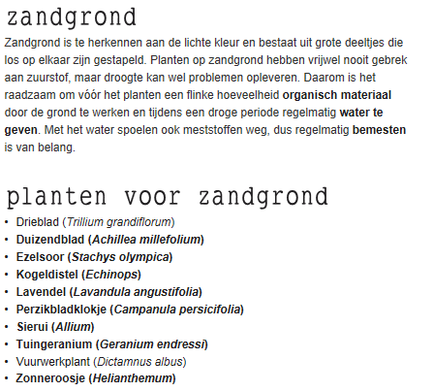
Terugblik

Slide 12
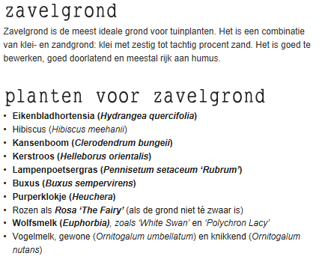
Terugblik

Slide 13
Terugblik
Wat is Lutum?
Lutum is de benaming voor gronddeeltjes die kleiner zijn dan 2 Um
Er is sprake van klei als de lutumfractie groter dan 25% is. Bij 25% tot 35% lutum is er sprake van lichte klei, bij 35 tot 50% is er sprake van matig zware klei en bij meer dan 50% lutum is er sprake van zware klei.
Bij een lutumgehalte van 8% tot 12 % spreekt men van zeer lichte zavel: Bij een lutumgehalte van 12% tot 17,5% van matig lichte zavel en bij een lutumgehalte van 17,5% tot 25% van zware zavel

Slide 14
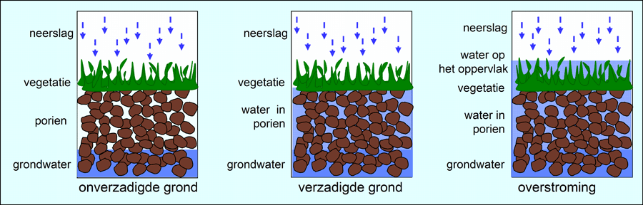
Terugblik
Wat kun je over dit plaatje vertellen?

Slide 15
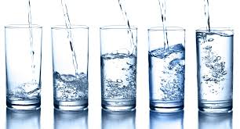
Hoofdstuk 13
Doorlatendheid.

Slide 16
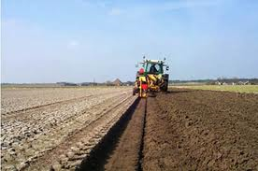
Hoofdstuk 14
http://www.bodemacademie.nl/index.php?i=464
Grond losmaken
Kerende grondbewerking

Slide 17
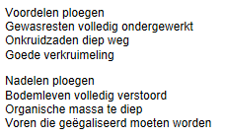
Hoofdstuk 14
Grond losmaken

Slide 18
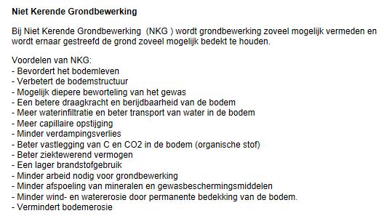
Hoofdstuk 14
Grond losmaken

Slide 19
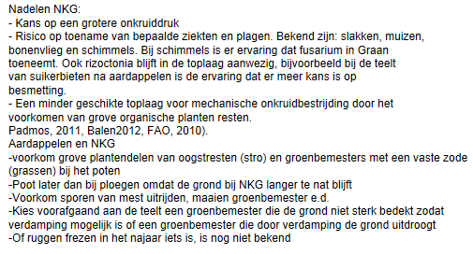
Hoofdstuk 14
Grond losmaken

Slide 20
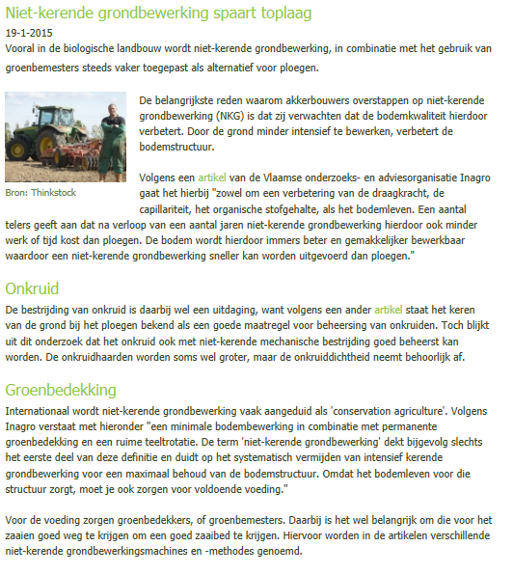
Hoofdstuk 14
Grond losmaken

Slide 21
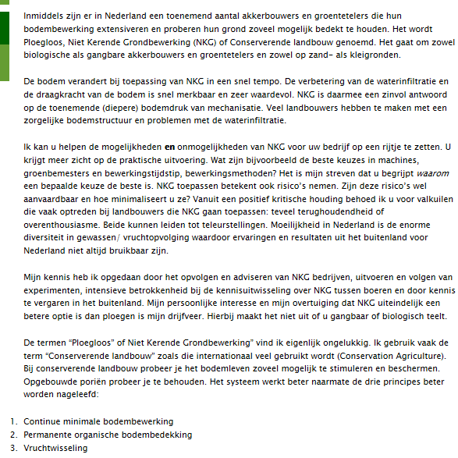
Hoofdstuk 15
Delfstoffen

Slide 22
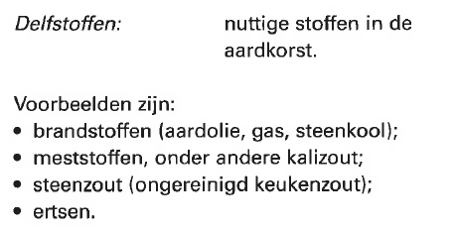
Hoofdstuk 15
Delfstoffen

Slide 23
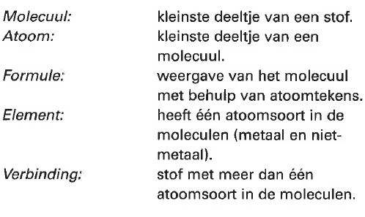
Hoofdstuk 15
Delfstoffen

Slide 24
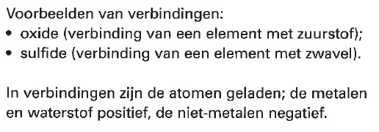
Hoofdstuk 15
Delfstoffen

Slide 25
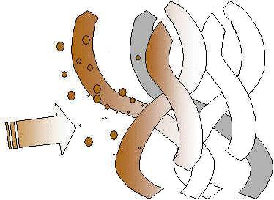
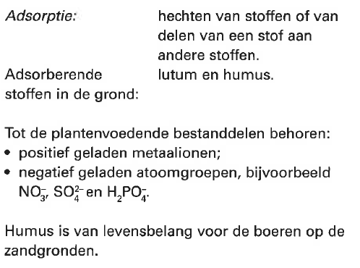
Hoofdstuk 16
Adsorptie

Slide 26
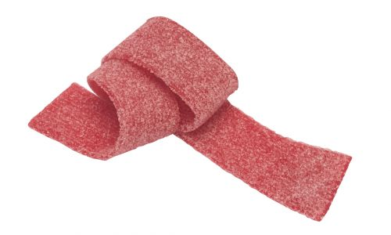
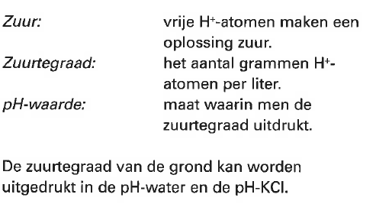
Hoofdstuk 17
Zuur in de grond

Slide 27
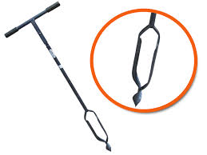
Hoofdstuk 9
Bodemprofiel met grondboor.

Slide 28
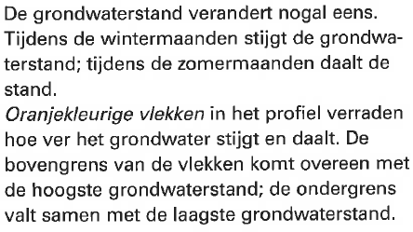
Hoofdstuk 9
Bodemprofiel met grondboor.

Slide 29
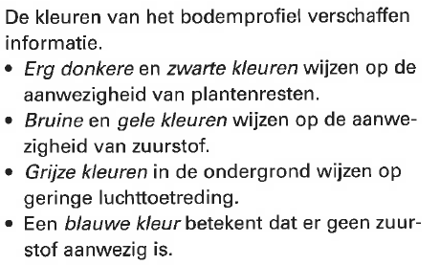
Hoofdstuk 9
Bodemprofiel met grondboor.

Slide 30

Hoofdstuk 9
Bodemprofiel met grondboor.

Slide 31
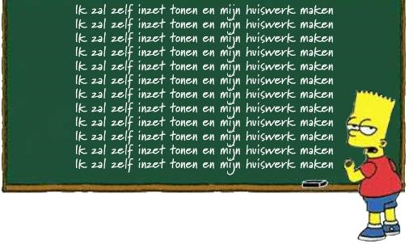
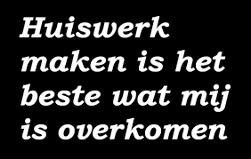
Afsluiting
Huiswerk: Volgende week hoofdstuk 1, 2, 3, 9,10, 13, 14, 15 af.
Hoofdstuk 4, 5, 6, 7, 8, 11, 12,16 en 17 doorlezen.

